Slide 1
人工智能安全课程
实验课程（一）：上机环境搭建
浙江大学计算机科学与技术学院/网络空间安全学院

Slide 2

课程大纲
一
实验环境配置
二
实验流程介绍
三
常用模块介绍

Slide 3
实验环境配置
Anaconda介绍
Anaconda是专门为了方便使用 Python 进行数据科学研究而建立的一组软件包（超过180个科学包），涵盖了数据科学领域常见的 Python 库，并且自带了专门用来解决软件环境依赖问题的 conda 包管理系统
主要是提供了包管理与环境管理的功能，可以很方便地解决多版本python并存、切换以及各种第三方包安装问题。
Notes:
是一个打包的集合，里面预装好了conda、某个版本的python、众多packages、科学计算工具等等，所以也称为Python的一种发行版

Slide 4
实验环境配置
Conda与Pip的区别
conda是包及其依赖项和环境的管理工具
pip是用于安装和管理软件包的包管理器。
同样在包管理上：
Pip：不一定会展示所需其他依赖包，安装包时会直接忽略依赖项而安装，仅在结果中提示错误
Conda：列出所需其他依赖包，安装包时自动安装其依赖项

Slide 5
实验环境配置
Anaconda安装
安装包下载（清华镜像源）
Index of /anaconda/archive/ | 清华大学开源软件镜像站 | Tsinghua Open Source Mirror
Notes:
污染环境变量

Slide 6
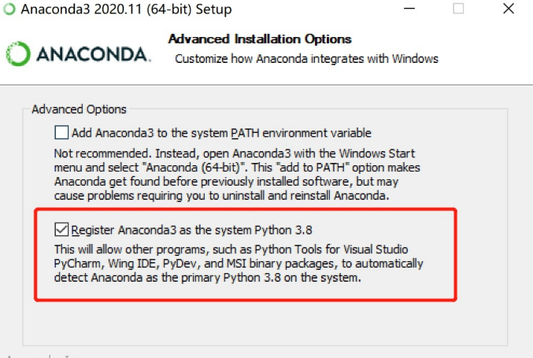
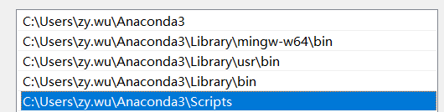
实验环境配置
Anaconda安装
添加系统环境变量
Notes:
污染环境变量

Slide 7
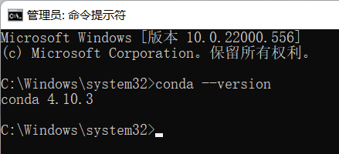
实验环境配置
Anaconda安装
测试conda 是否安装成功
在命令行中使用conda --version 查看是否正确安装（常见错误：环境变量未设置成功会提示command not found）
Notes:
污染环境变量

Slide 8
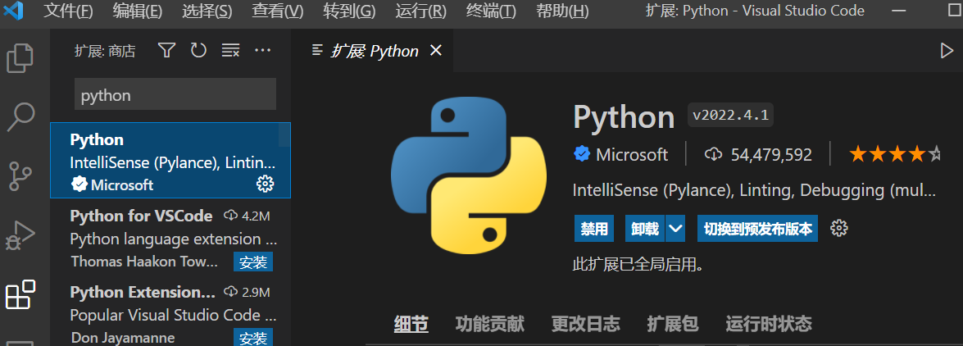
实验环境配置
VScode安装
访问 https://code.visualstudio.com/ 按步骤下载
打开Vscode 点击左侧边栏第五个“扩展”，搜索下载扩展“Python，Jupyter”
Notes:
污染环境变量

Slide 9
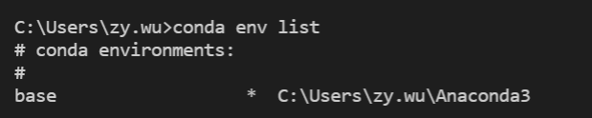
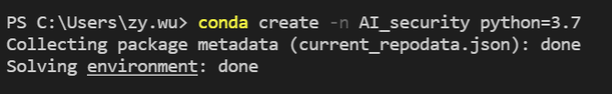
实验环境配置
创建实验环境
打开Vscode，新建终端
查看conda环境（conda env list）
创建实验所需环境（conda create -n AI_security python=3.7）
Notes:
污染环境变量

Slide 10
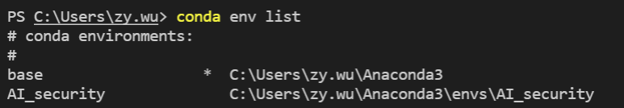
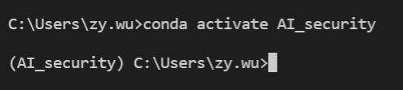
实验环境配置
创建实验环境
安装完成后，查看conda env list发现如下环境
切换到AI_security环境（conda activate AI_security）
Notes:
污染环境变量

Slide 11
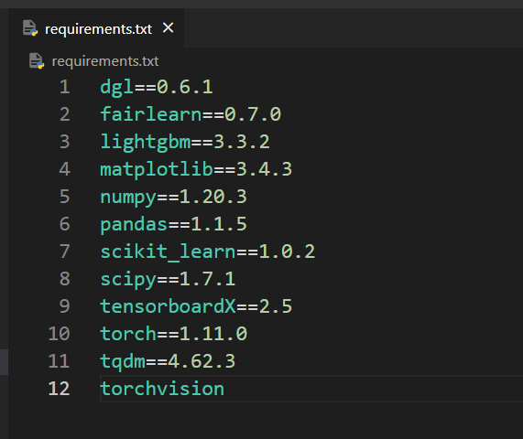
实验环境配置
创建实验环境
使用pip安装requirements.txt中的环境依赖包
pip install –r requirements.txt -i https://pypi.tuna.tsinghua.edu.cn/simple --user
Notes:
污染环境变量

Slide 12
课程大纲
一
实验环境配置
二
实验流程介绍
三
常用模块介绍

Slide 13
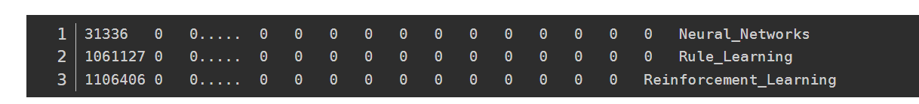
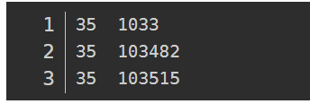
实验演示
Cora数据集
Cora有2708篇论文，之间有引用关系共5429个，这些论文被分为7类：
1）基于案例；2）遗传算法；3）神经网络；4）概率方法；5）强化学习；6）规则学习；7）理论。
每篇论文作为一个节点，引用关系就是节点之间的边。每篇论文有一个1433维的特征来表示某个词是否在文中出现过，也就是每个节点有1433维的特征。
每一行有两个论文编号，表示第一个论文先写，第二个论文引用第一个论文
Notes:
污染环境变量

Slide 14
实验演示
实验任务
攻击：通过对Graph上的边和节点特征扰动，使得目标模型对目标节点分类错误
防守：通过预处理或训练鲁棒的模型，即使Graph受到攻击，目标节点的分类依然正确
Notes:
污染环境变量

Slide 15
实验演示
实验步骤
训练一个Graph节点分类模型，可以作为目标模型、也可以作为目标攻击模型的替代模型
攻击：对Graph数据，进行图结构和图节点特征的扰动，使得模型分类错误
防守方案一：对于受攻击后的Graph数据，尝试使用数据预处理的防御方案，减少扰动所带来的影响
防守方案二：设计鲁棒的图模型算法或训练方案，使模型本身具有很好的鲁棒性，即使面对受攻击后的Graph数据，也能有正确的分类
Chen et al. 📝Understanding Structural Vulnerability in Graph Convolutional Networks, IJCAI'21
Goodfellow et al. 📝Explaining and Harnessing Adversarial Examples, ICLR'15
Chen et al. 📝Fast Gradient Attack on Network Embedding, arXiv'18
Dai et al. 📝Adversarial Attack on Graph Structured Data, ICML'18
Wu et al. 📝Adversarial Examples on Graph Data: Deep Insights into Attack and Defense, IJCAI'19
Notes:
污染环境变量

Slide 16
课程大纲
一
实验环境配置
二
实验流程介绍
三
常用模块介绍

Slide 17
常用模块介绍
Load data
机器学习数据和模型的加载通常需要借助torch库：
import torch
data = torch.load(‘data.pth’)
数据和模型事先以字典形式保存在 .pth 文件中，使用torch.load加载相应文件
字典数据载入对应项：以第一次实验载入的图数据为例，载入特征(feat)，标签(label)等
g = data['g'].to(device)
feat = data['feat'].to(device)
label = data['label'].to(device)
train_nodes = data['train_nodes']
val_nodes = data['val_nodes']
test_nodes = data['test_nodes']

Slide 18
常用模块介绍
Setup_seed
模型的初始化和随机数具有不确定性，若需要复现相同的实验结果，需要绑定seed
def setup_seed(seed):
torch.manual_seed(seed) # 固定cpu随机数种子
torch.cuda.manual_seed_all(seed) # 固定GPU随机数种子
np.random.seed(seed) # 固定随机数
random.seed(seed)
torch.backends.cudnn.deterministic = True #固定网络初始化
setup_seed(20)

Slide 19
常用模块介绍
Define your model
深度学习往往使用class来定义model的结构，运算规则
class GCN(nn.Module):
def __init__(self,
in_feats: int,
out_feats: int,
hid: list = 16,
dropout: float = 0.5):
super().__init__()
self.conv1 = GraphConv(in_feats, hid)
self.conv2 = GraphConv(hid, out_feats)
self.dropout = nn.Dropout(dropout)
def forward(self, g, feat):
feat = self.dropout(feat)
feat = self.conv1(g, feat)
feat = F.relu(feat)
feat = self.dropout(feat)
return feat
定义神经网络的结构
定义张量在神经网络中的运算规则

Slide 20
常用模块介绍
Train and Test your model
model = GCN(100, 10, hid=32)
实例化model
def train():
model.train()
optimizer.zero_grad()
loss_fn(model(g, feat)[train_nodes], label[train_nodes]).backward()
optimizer.step()
Train your model with backward()
@torch.no_grad()
def test():
model.eval()
logits, accs = model(g, feat), []
for nodes in (train_nodes, val_nodes, test_nodes):
pred = logits[nodes].max(1)[1]
acc = pred.eq(label[nodes]).float().mean()
accs.append(acc)
return accs
Test your model

Slide 21
常用模块介绍
Attack
target = 1
target_label = label[target]
budget = g.in_degrees(target)
确定攻击目标
attacker = FGAttack(g, feat, surrogate=model, device=device)
attacker.reset()
实例化攻击模块
modified_adj, modified_feat = attacker.attack(target, target_label, budget)
attack_g = dgl.graph(modified_adj.nonzero(as_tuple=True))
attack_feat = modified_feat
通过模块修改图数据(点和边)
实施攻击(类似加噪)

Slide 22
谢 谢
浙江大学网络空间安全学院
https://icsr.zju.edu.cn/

